Slide 1
Интегральная соционика и этносоционика
АЛЕКСАНДР БУКАЛОВ
МЕЖДУНАРОДНЫЙ ИНСТИТУТ СОЦИОНИКИ
HTTP://SOCIONIC.INFO
E-MAIL: 123@ SOCIONIC.INFO

Slide 2
Информационный тип этноса
С точки зрения соционики можно рассматривать не только информационный тип личности, но и информационный тип этноса, и, соответственно, такие порождения этноса, как культура, государство и его различные институты.

Slide 3
Такая сложная структура может быть адекватно описана в рамках концепции психоинформационного пространства на основе следующих постулатов
Этнос — это фундаментальная единица Ψ-I-пространства и фундаментальная структура объединения индивидуумов в единый социум на основе единого этнического психоинформационного поля, поддерживаемого и самовоспроизводящегося этими индивидуумами. В этом смысле этнос на информационно-социальном уровне подобен виду на биологическом уровне. Этнос может складываться из различных этнических групп в результате их взаимной ассимиляции и интеграции.
Психоинформационное пространство этноса включает в себя все социальные институты: коллективы, корпоративные объединения, государственные и общественные структуры.
Существуют надэтнические и внеэтнические, вненациональные структуры (религиозные, экономические и другие инвариантные к структуре конкретного этноса).

Slide 4
Каждый этнос, обладая собственной иерархической психоинформационной структурой, может быть описан определенным типом ИМ или суперпозицией нескольких типов. Это связано с феноменом структурирования и квантования любого психоинформационного пространства на 8 (16) функциональных ячеек, аналогичных моделям А или Б. Развитие каждого этноса сопровождается дифференциацией его психоинформационной структуры. При этом каждая ячейка как интегральная функция ИМ также, в свою очередь, может структурироваться на 4, 8, 16 ячеек, образующих «слои» в пространстве этноса.
Помимо психоинформационного уровня, связанного с интегральным типом ИМ, существуют трансперсональные аспекты этноса (религиозные и др.), представления витального и биологического уровней существования этноса, связанные с влиянием окружающей среды — географической, геологической, климатической и т. д. Таким образом, этнос представляет собой выделенную подсистему более общего психоинформационного пространства, , представляющего собой, в свою очередь, тоже часть более общего (Ψ-I, E-p, X-t)-пространства

Slide 5
Модель российского этноса
Мы уже не раз говорили о том, что российский этнос описывается интегральным типом интуитивно-этический интроверт (, ИЭИ). В модели А для интегрального типа российского этноса различным его слоям соответствуют разные блоки модели (см. рис.) [2].
Для более детального моделирования такой сложной структуры удобно рассматривать объемную модель этноса [3], в основание которой мы можем положить нашу традиционную модель, а затем сделать её слоистой, построить, как говорят математики, «расслоение».

Slide 6
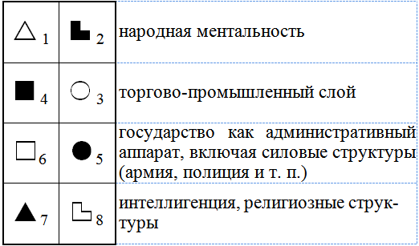
В частности, если мы возьмем структуру государства, то эта структура, хотя и порождена этносом, тем не менее, воздействует на него, причем соционически это воздействие описывается как активационно-дуальные отношения.
Представьте себе, что модель объемна, и каждая функция в ней занимает 1/8 объема. Тогда слои, находящиеся внутри этноса, которые мы можем выделить и описывать как различные структуры и институты, созданные этносом, тоже получат свое место в модели.

Slide 7
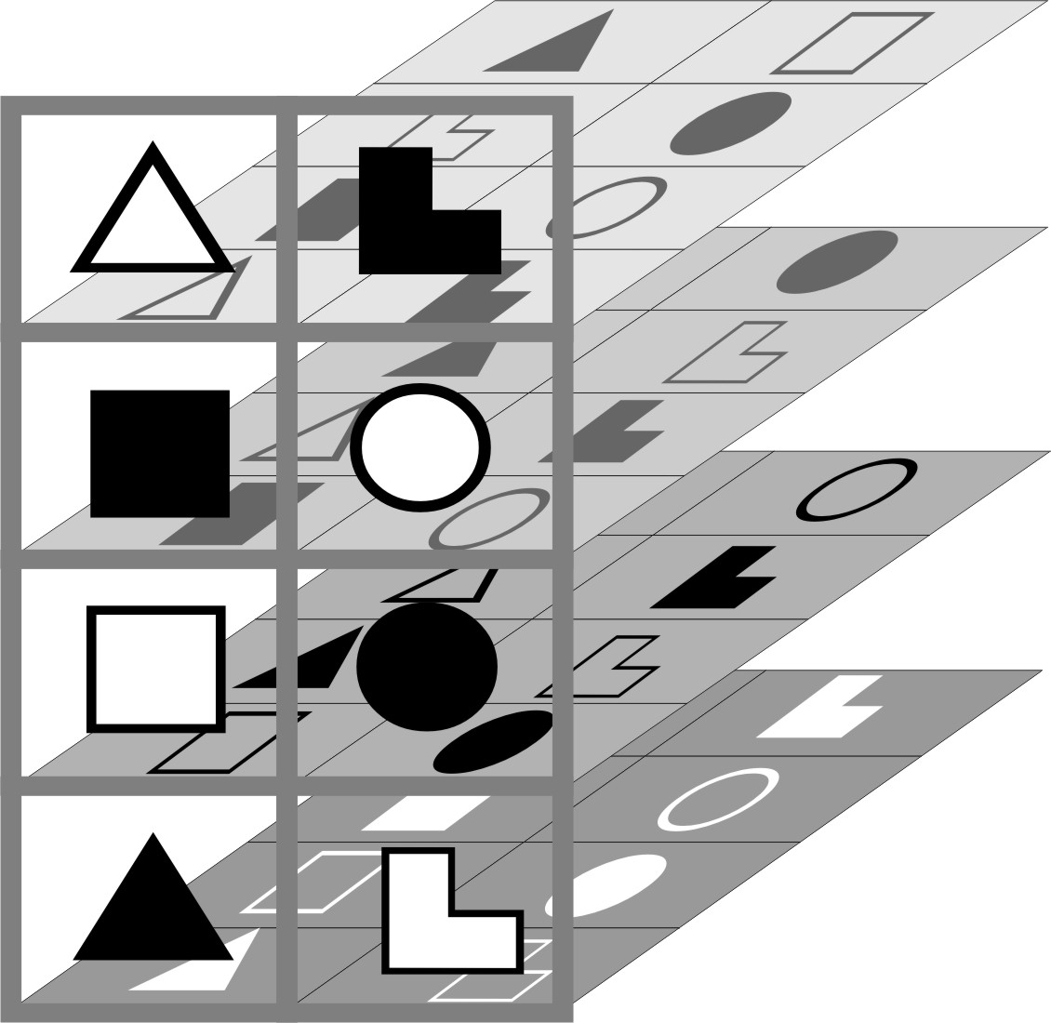
Далее мы можем выделить еще более тонкие слои.
Так, можно выделить слой, связанный с криминалитетом, и он описывается аналогичной структурой, почему, собственно, государство с ним интенсивно борется. Можно выделить слой интеллигенции, и обнаружится, что так называемая «русская интеллигенция» связана с блоком ИД ментальности этноса, и этот слой противостоит в России государству как структуре, но не силовым образом, а скорее, идейным, информационным

Slide 8
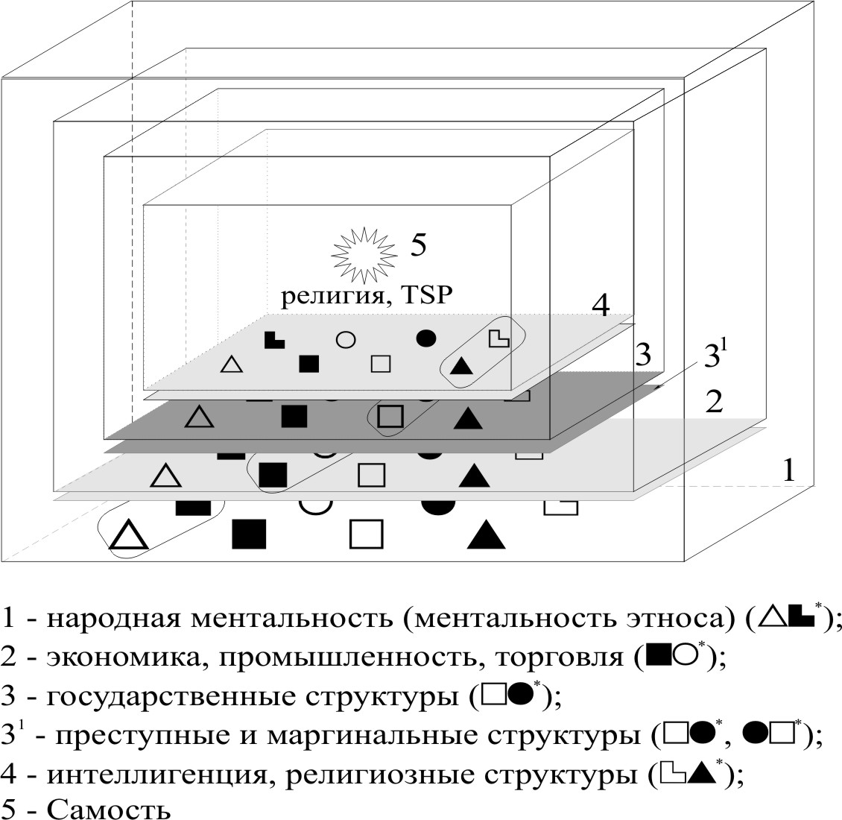

Slide 9
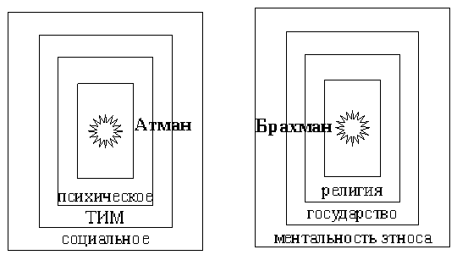
В психике отдельного человека система функций ИМ описывает определенный слой. Помимо этих функций существует функция сознания, то самое внутреннее, глубинное «Я», самая высокая инстанция которого в индийской философии называется «Атман». Конечно, «Я» имеет много оболочек, но именно его наличие необходимо, чтобы регулировать работу всех функций информационного метаболизма. С этим же внутренним «Я» связаны самые мистические и священные состояния, которые переживает человек.
Проводя аналогию с этносом, с обществом в целом, мы обнаруживаем подобные структуры, овеществленные, материализованные в виде института церкви, жречества и т. д.

Slide 10
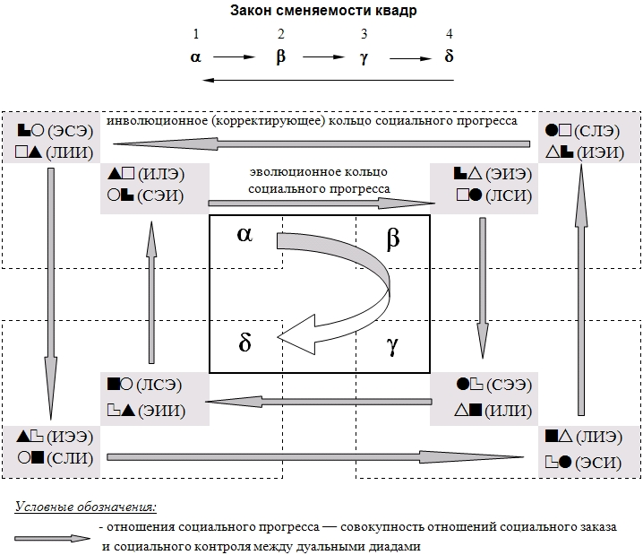

Slide 11
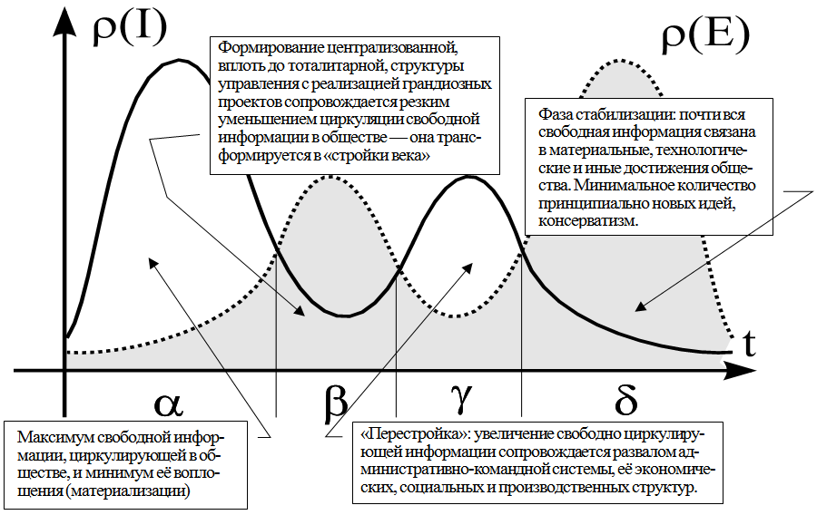
Циркуляция свободной (ρ(I)) и материализованной (ρ(E)) информации в социуме

Slide 12
Спасибо за внимание!

